Slide 1

Национальный исследовательский
Нижегородский государственный университет им. Н.И. Лобачевского Институт информационных технологий, математики и механики
Разработка мобильных приложений на Unity
Введение. Настройка окружения. Первое знакомство с Unity
Карчков Денис
Кузнецов Артём

Slide 2

Содержание
Первое знакомство
Настройка платформы
Знакомство с компонентами
Запуск приложения на устройстве

Slide 3
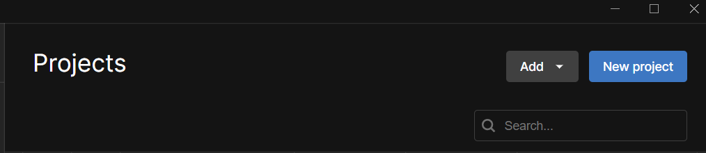
Первое знакомство
Скачиваем Unity Hub: https://unity.com/ru/download
После открытия создаем новый проект:
В новом окне выбираем версию Unity (в курсе будет использоваться версия 2022.3.49f1). Выбираем шаблон с 2D приложением, затем даём имя и создаём проект.

Slide 4
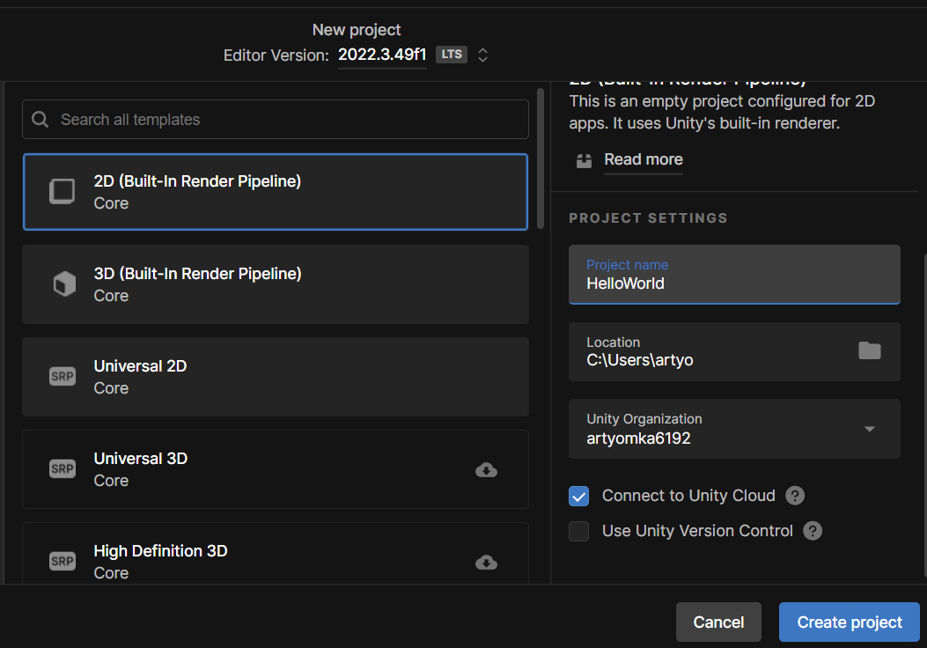
Первое знакомство

Slide 5
Первое знакомство
После создания появится главное окно, его лучше всего расположить таким образом:
Слева: игровая сцена, на ней будут видны все объекты, размещённые в игре;
По центру: иерархия всех игровых объектов;
Правее иерархии: игровое поле, которое будет отображаться у пользователя;
Ещё правее: инспектор, в котором можно менять разные свойства;
Ниже по центру: консоль с логами/ошибками и вкладка Project, где располагаются все ассеты и скаченные пакеты.

Slide 6
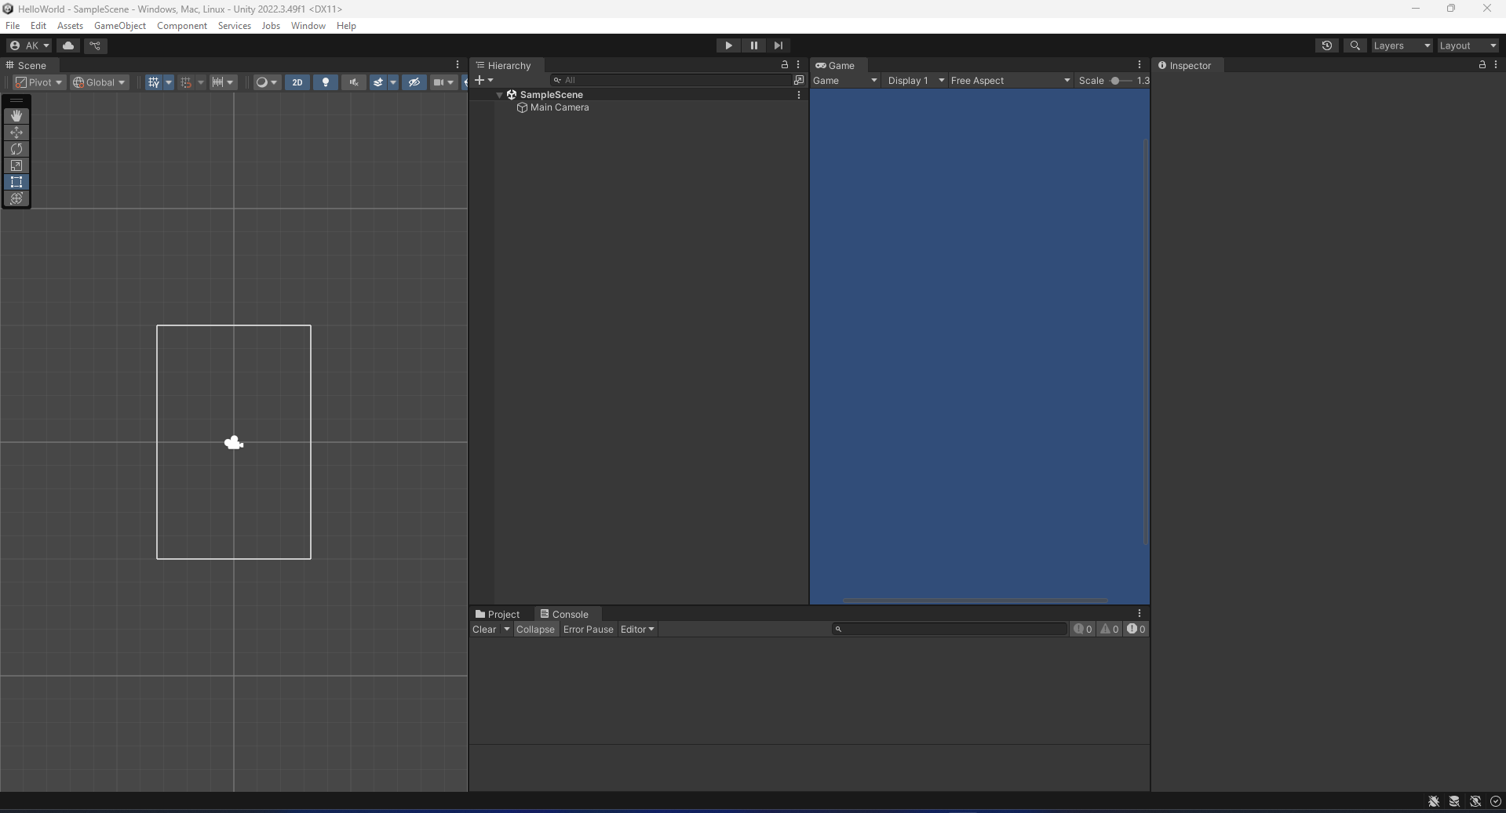
Первое знакомство

Slide 7
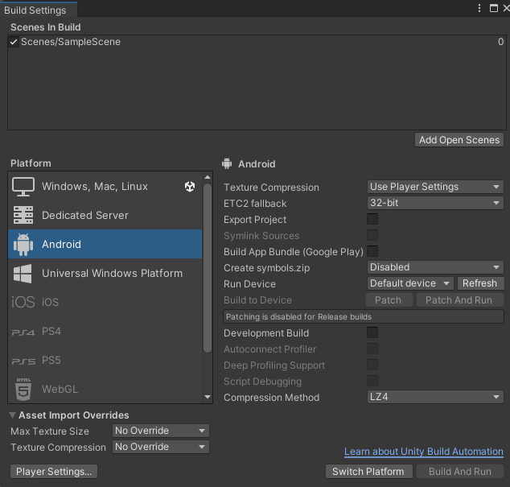
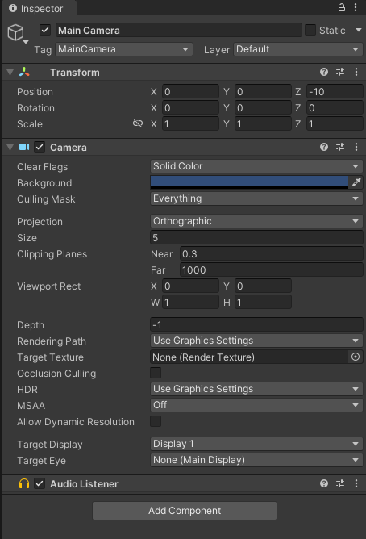
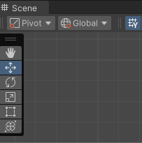
Настройка платформы
В рамках нашего курса будем использовать Android.
Для того, чтобы переконфигурировать приложение под Andriod, заходим в настройки сборки: File -> Build settings.
В новом окне выбираем платформу Android, затем нажимаем Switch Platform.

Slide 8
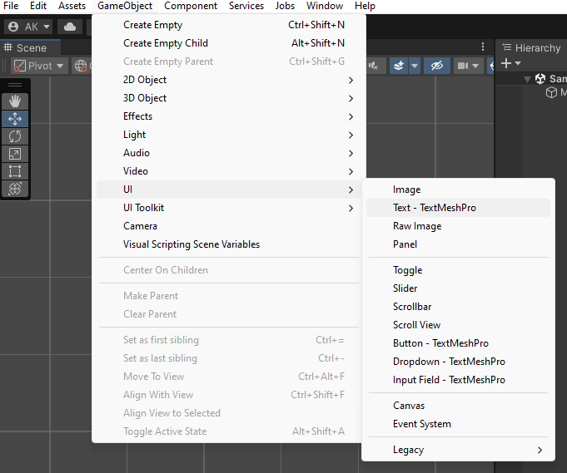
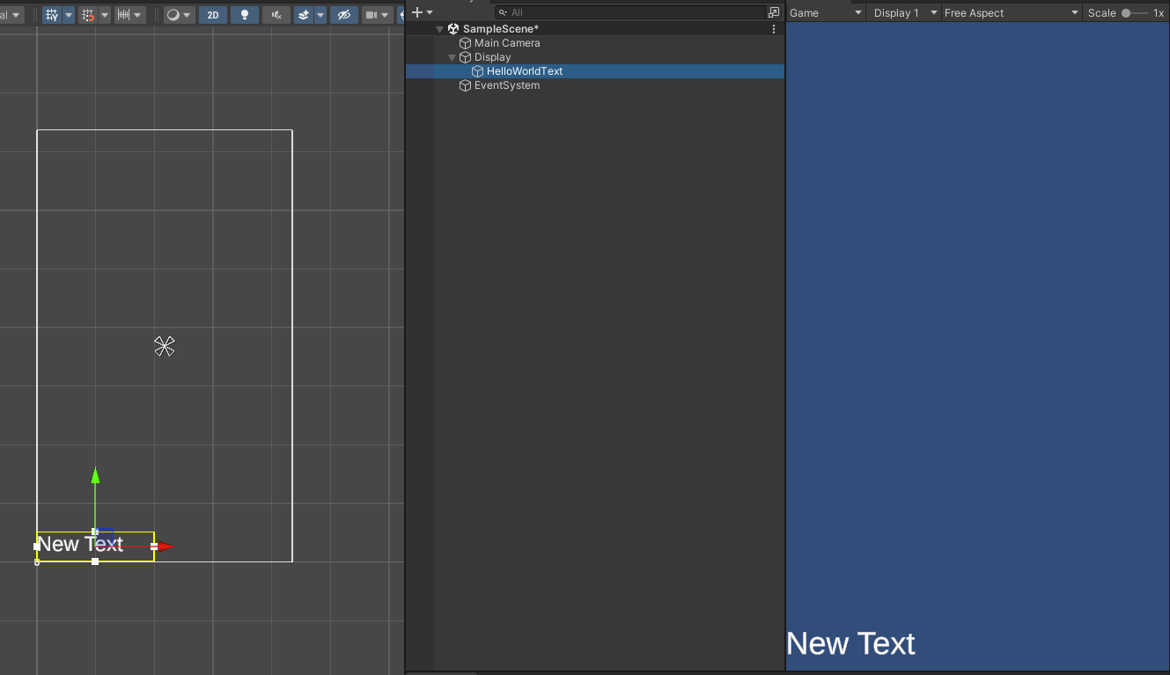
Знакомство с компонентами
Создадим поле для текста и переименуем наши компоненты для дальнейшего понимания, с каким объектом мы имеем дело.

Slide 9
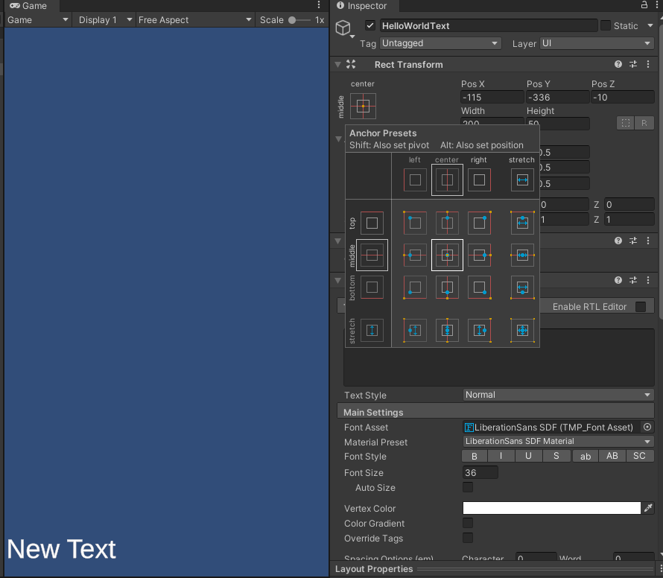
Знакомство с компонентами
У каждого объекта, который вложен внутри Display (canvas), можно задавать ориентацию относительно сторон дисплея.

Slide 10
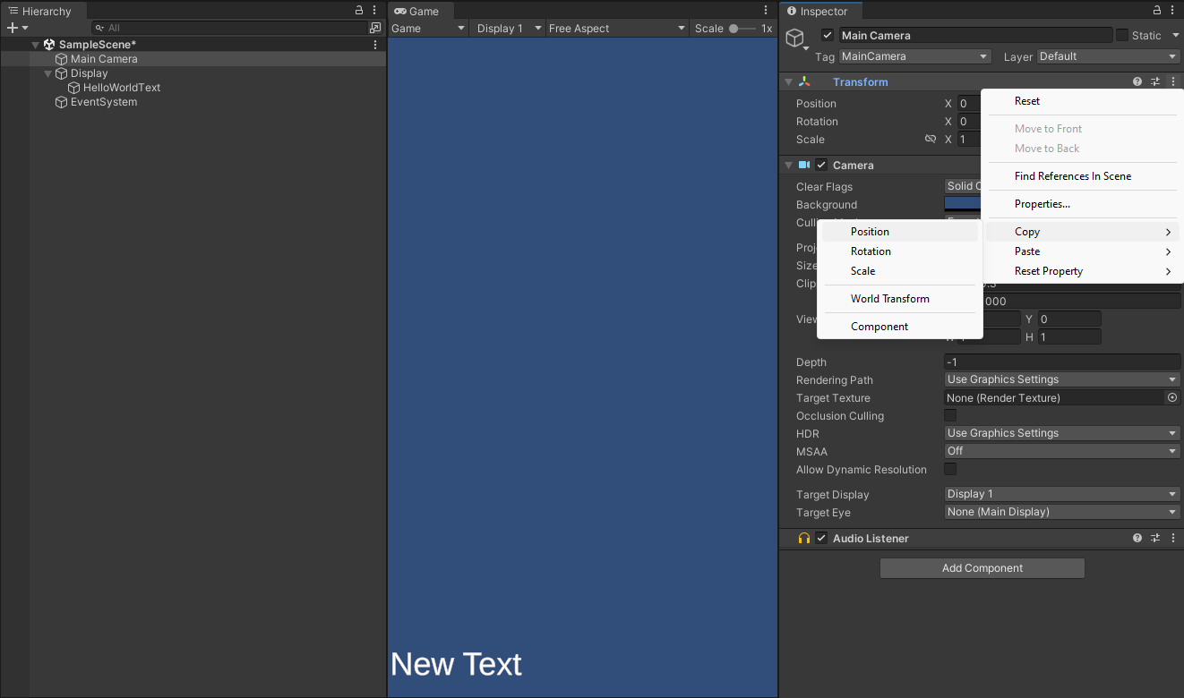
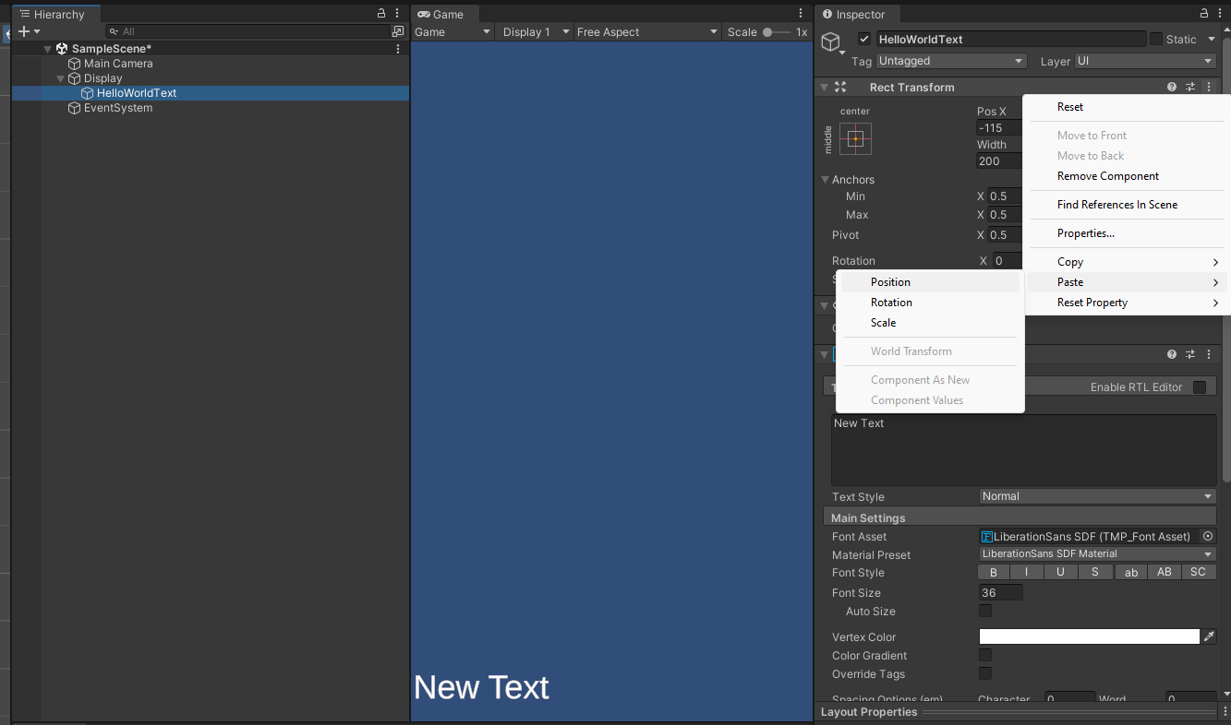
Знакомство с компонентами
Переместим наш текст по тем же координатам, что и камера, только текст будет перемещаться относительно своей точки отсчёта.
Для этого:
скопируем координаты камеры;
далее вставляем в объект нашего текста (HelloWorldText).

Slide 11
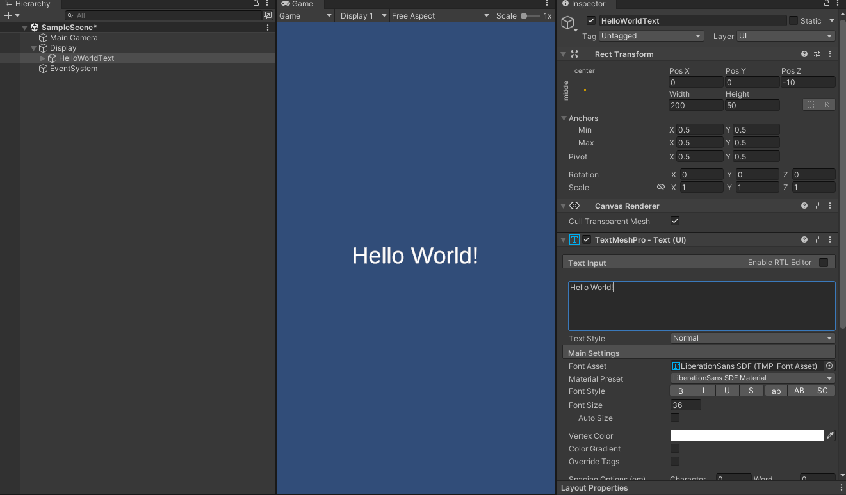
Знакомство с компонентами
Теперь давайте изменим сам внутренний текст. Для этого переходим в инспектор и находим input-поле. Изменяем его.

Slide 12
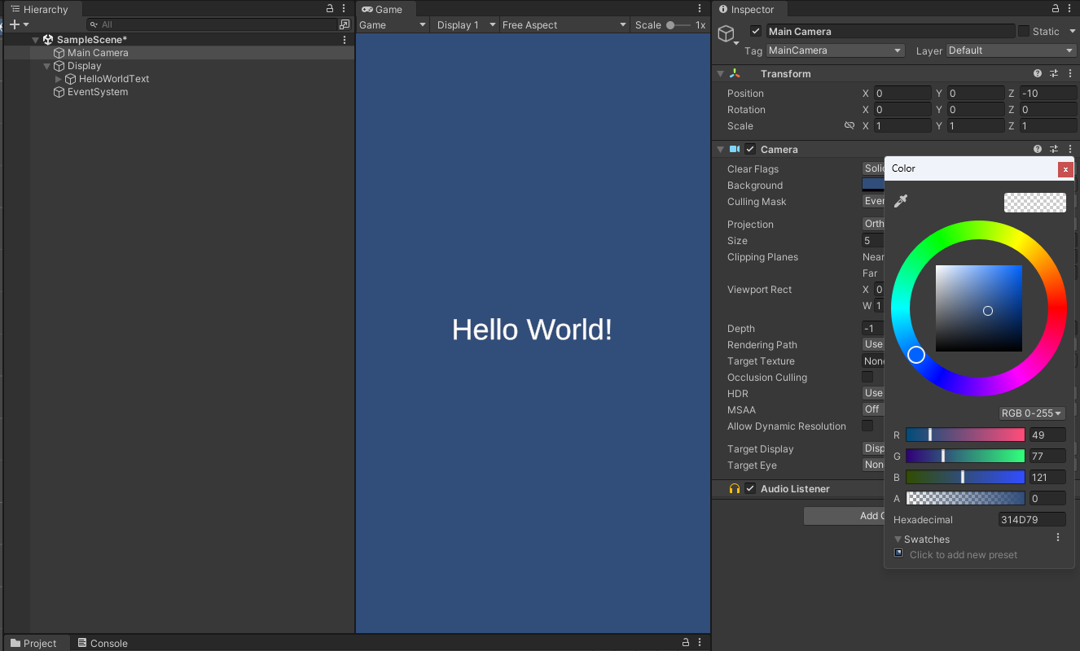
Знакомство с компонентами
Также при желании можно поменять цвет фона. Чтобы это сделать, переходим в иерархию нашей камеры и выбираем понравившийся цвет.

Slide 13
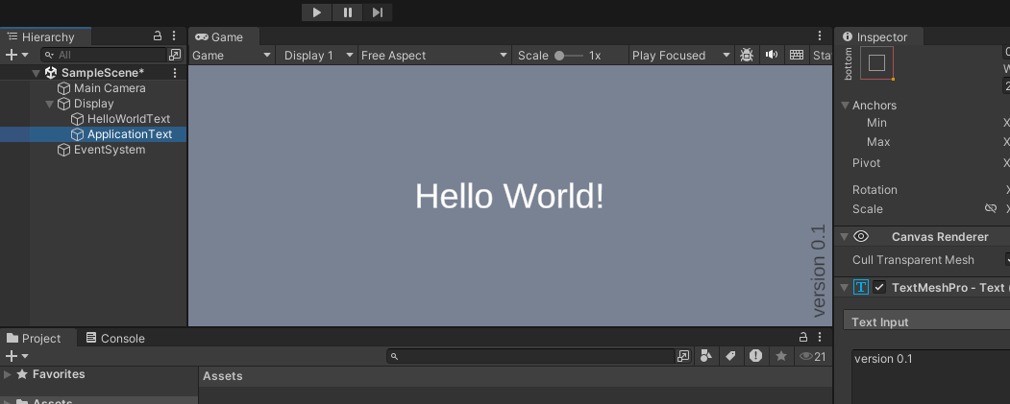
Знакомство с компонентами
Затем добавим ещё один текст для закрепления материала, а также изменим размеры окна игры.
Благодаря фиксации центров никакой текст не потерял своё местоположение!

Slide 14
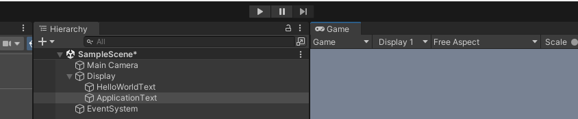
Знакомство с компонентами
И, наконец, запускаем наше приложение! Это можно сделать при помощи верхних элементов управления.
После запуска окно проекта станет немного темнее.

Slide 15
Запуск приложения на устройстве
На уроках используется телефон Poco m4 Pro 4g (MIUI).
На Xiaomi* в настройках открываем раздел "О телефоне" и нажимаем несколько раз на "Версия MIUI". После этого открываем "Расширенные настройки" -> "Для разработчиков" и включаем "Режим разработчика". Затем необходимо пролистать вниз и включить "Отладка по USB".
* Для других телефонах включение отладки по USB может отличаться.
Затем необходимо скачать официальное приложение с Google Play (Unity Remote). Скачиваем и запускаем его.

Slide 16
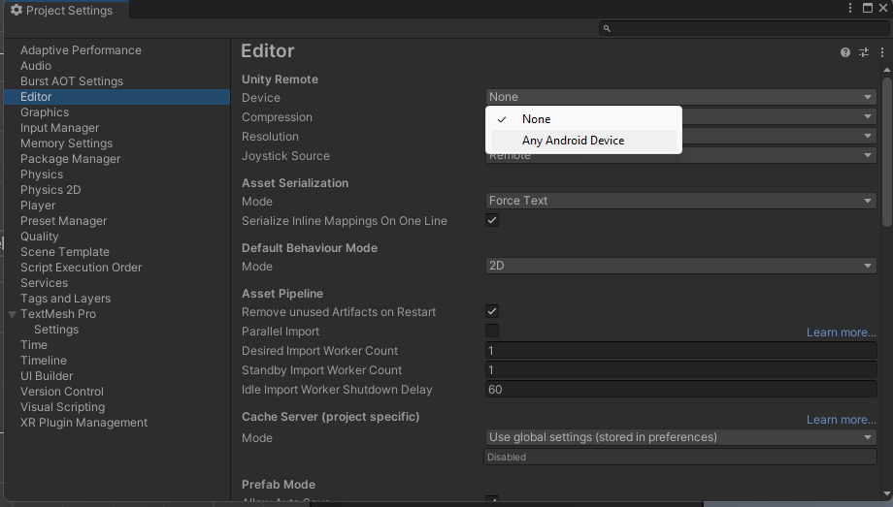
Запуск приложения на устройстве
После этого нас будет встречать окно с дальнейшей настройкой, только уже внутри нашего проекта: File -> Project Settings -> Editor.

Slide 17
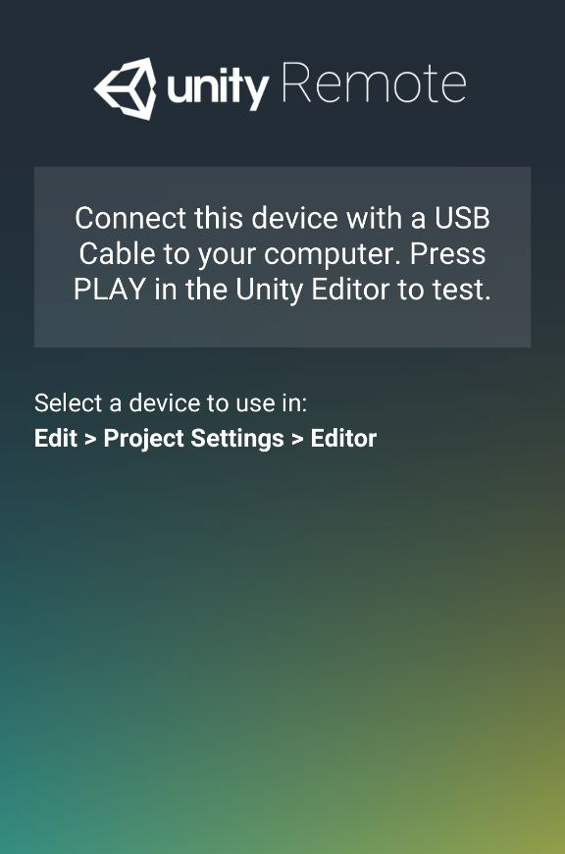
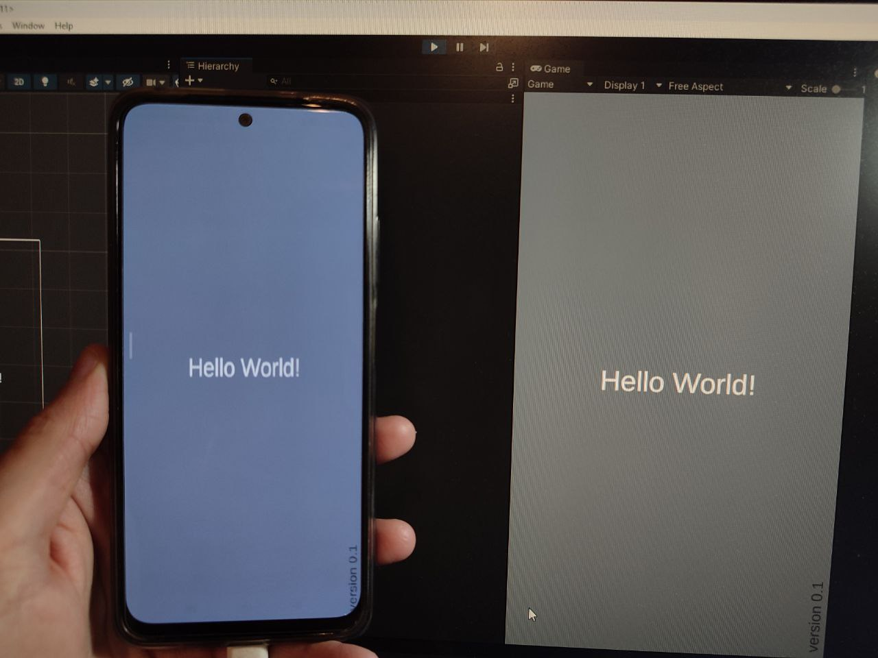
Запуск приложения на устройстве
Если вы всё сделали верно, то проект запустился на вашем телефоне!

